Slide 1
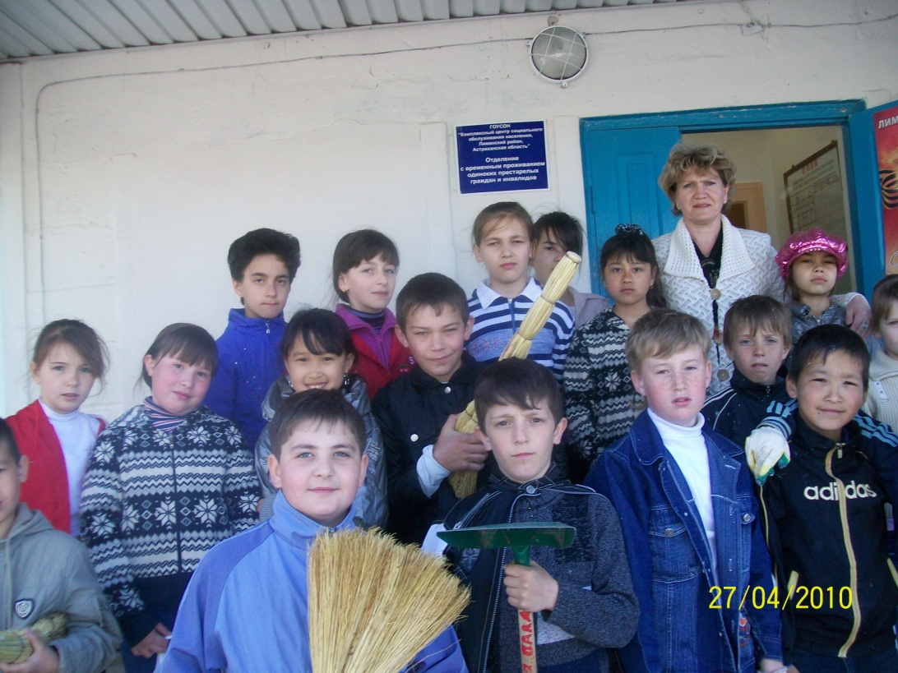
Наши достижения:
Диплом. I место
в районном конкурсе
рисунков с элементами
аппликации
«Будущее моего
родного края».
Приз – фотоальбом.

Slide 2
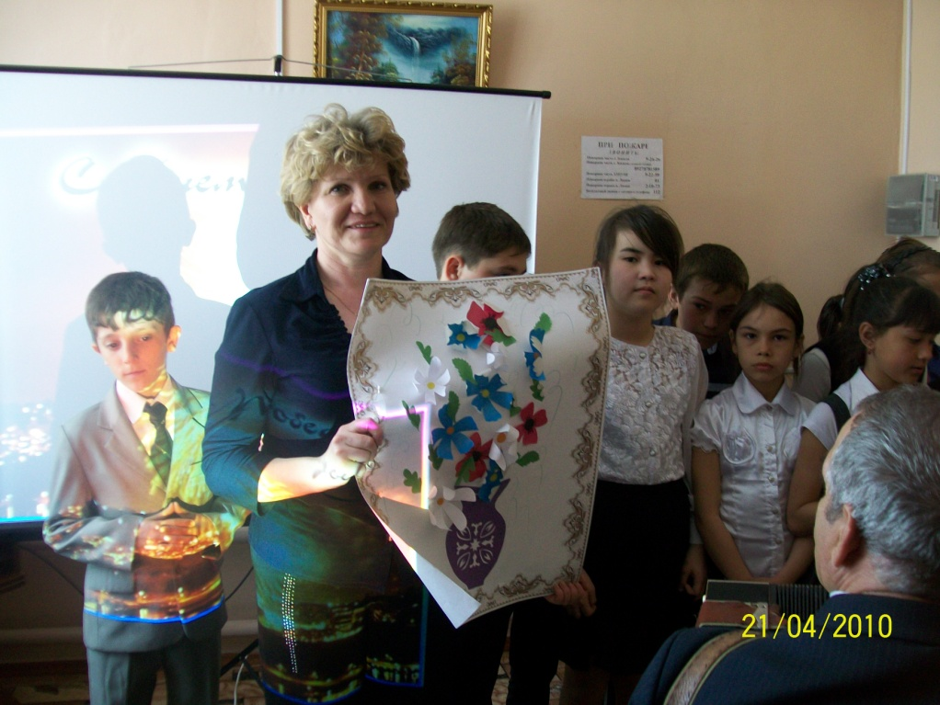
Наши достижения:
Благодарственное письмо
отдела образования
администрации
МО «Лиманский район»
за активное участие в
районном Фотоконкурсе
«65 лет без войны»
Авторханова Иман.
Благодарственное письмо
отдела образования
администрации
МО «Лиманский район»
за активное участие в
районном Фотоконкурсе
«65 лет без войны»
Авторханова Хеди.

Slide 3
Наши достижения:
Благодарственное письмо
отдела образования
администрации
МО «Лиманский район»
за активное участие в
районном Фотоконкурсе
«65 лет без войны»
Макарова Анастасия
Благодарственное письмо
отдела образования
администрации
МО «Лиманский район»
за активное участие в
районном Фотоконкурсе
«65 лет без войны»
Манаева Динара

